Slide 1
상관 분석
에
관하여
Copyrightⓒ. Saebyeol Yu. All Rights Reserved.

Slide 2
Contents
001
회사소개
002
시장현황
003
SWOT분석
004
신규전략 및 구체적 방안
설립배경
회사 비전 및 가치
국내외 현황
타겟 시장 분석
SWOT 분석
STP 전략
신규 비즈니스 아이디어
프로젝트 일정표

Slide 3
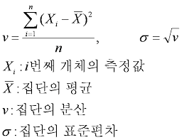
2
001 분석과제 발굴 방법론
공분산
○ 두 변수가 관계가 있는지 파악하는 방법은 두 변수의 분산에 공통점이 있는지 보는 것 이다.
○
○ 그것의 대표적인 것이 공분산 이다.
Copyrightⓒ. Saebyeol Yu. All Rights Reserved.

Slide 4
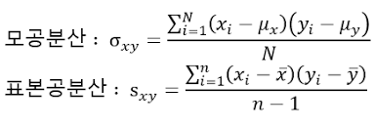
4
002하향식 접근법
비즈니스 모델 기반의 문제 탐색
- 공분산공식
- 공분산 계산은 두 변수의 관계가 존재하는지의 여부를 파악하는 데 좋은 방법이다.
- 공분산이 양수라는 뜻은 한 변수가 평균에서 이탈하면 다른 변수도 같은 방향으로 이탈한다 이고 음수라는 것은 그것의 반대라는 것이다.
- 하지만 변수의 관계를 파악하는 수단으로써 공분산에는 한 가지 문제점이 있음. 그건 바로 공분산은 측정의 축척에 의존한다는 것이다. Ex) 마일 단위로 측정한 거리들에 관한 그래프라고 할 때 두 변수의 공분산이 4.25마일이라고 하고 킬로미터(KM)으로 다시 공분산을 측정하면 이전 보다 큰 값인 11이 나온다.
- 즉 이러한 이러한 측정 축적 의존성 때문에 공분산들을 객관적인 방식으로 비교 할수 없다. 즉 서로 다른 단위로 측정한 자료 집합들의 공분산들이 주어졌을 때 둘 중 어떤 것이 더 큰지 비교 하는것은 무의미 하다.
Copyrightⓒ. Saebyeol Yu. All Rights Reserved.

Slide 5
5
002하향식 접근법
표준화와 상관 계수
공분산의 측정 적도 의존선 문제를 극복 하기 위해서는 공분산을 어떤 표준 단위로 변환할 필요가 있다.
그러한 변환의 과정을 우리는 표준화라고 부른다.
우리는 그 어떤 측정 단위라도 변환이 가능한 어떤 표준 측정 단위가 필요하다. 그러한 측정의 단위로 쓰이는 것이 바로 표준편차이다
평균과 관측값의 차이를 표준편차로 나눔 으로서 편차를 표준적인 단위로 표현할 수 있다.
Copyrightⓒ. Saebyeol Yu. All Rights Reserved.

Slide 6
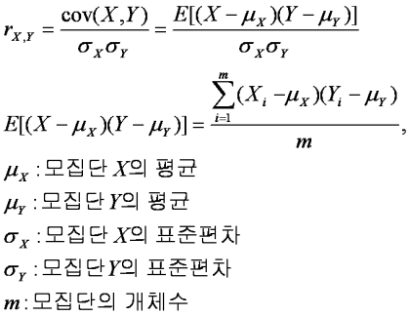
6
002하향식 접근법
표준화와 상관 계수
○ 우리는 이러한 논리를 연장하여 공분산의 표준화에 적용할 수 있다.
○우리는 계산된 표준화된 공분산을 상관계수라고 부른다
Copyrightⓒ. Saebyeol Yu. All Rights Reserved.

Slide 7
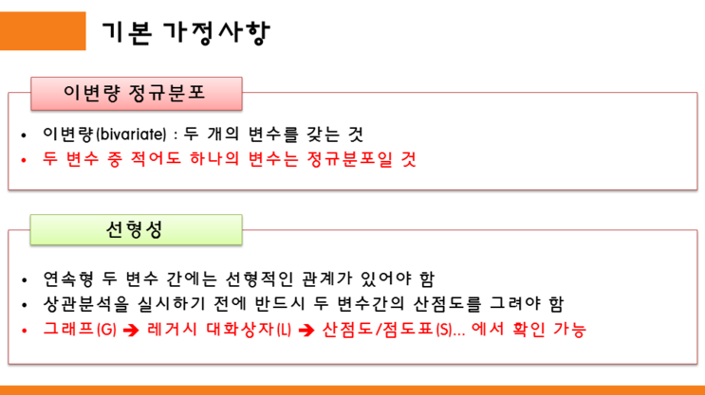
7
002하향식 접근법
상관분석을 하기 위해
○즉 상관 분석은 상관계수를 찾아서 두 변수간의 어떠한 관계가 있는지 설명하는 것이다.
○ 하지만 우리는 상관분석은 기본 가정 사항이 있다.
○두가지가 있는데 그건 바로 1.두 변수가 선형성을 띄는가 2.이 변량 정규 분포인가 이다.
Copyrightⓒ. Saebyeol Yu. All Rights Reserved.

